Slide 1

Part 4
Hardware ( Arduino )

Slide 2
Part 4 >>
Arduino
목표
넘어진 상태(FALL)와 넘어지려는 상태(WARNING)일 때
Led와 TTS 음성이 실행
WARNING 빨간색 led 점등, 위험합니다
FALL > 노란색 led 점등, 관찰하세요
특정상황
동작은 성공하였으나
Led가 눈에 잘 띄지 않아서 좀 더 확실한 경고
알림을 표시하기 위해 다른 방법을 찾아봄
시행착오

Slide 3
Part 4 >>
Arduino
도트 매트릭스를 활용해 넘어진 상태(FALL),
넘어지려는 상태(WARNING)일 때 매트릭스에 각 단어가 출력
목표
서버랑 아두이노랑 데이터를 주고 받을 수 없었음
시행착오
데이터를 주고 받으려면 인터넷에 연결한 뒤 서버랑 통신해야되는데
인터넷에 연결이 안됨

Slide 4


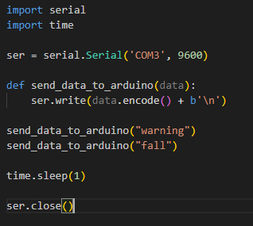
Part 4 >>
도트 매트릭스
Sever에서 받은 데이터 값을
아두이노로 전송

Slide 5

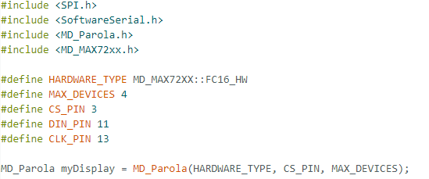
Part 4 >>
도트 매트릭스
필요한 라이브러리
MD_parola.h
MD_MAX72xx.h
SPI.h
SoftwareSerial.h
#define: 전처리기를 사용
하드웨어 타입,
매트릭스 디바이스 개수,
SPI 통신 핀들의 상수를 정의
MD_Parola 클래스의 객체인 myDisplay를 HARDWARE_TYPE에 해당하는 하드웨어와 CS_PIN, MAX_DEVICES에 해당하는
출력핀 정보를 사용하여 초기화
myDisplay 객체를 사용하여 LED 매트릭스를 제어

Slide 6
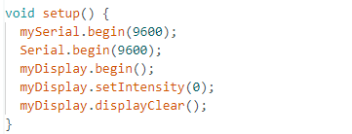
Part 4 >>
도트 매트릭스
1.SoftwareSerial 라이브러리를 사용하여
소프트웨어적으로 시리얼 통신을 초기화하는 경우에 호출
2.아두이노의 기본 시리얼 포트인 하드웨어 시리얼 포트를
사용하여 시리얼 통신을 초기화하는 경우에 호출
3.myDisplay 객체를 사용해 도트 매트릭스를 초기화
4.도트 매트릭스 밝기를 설정 0~15까지 있으며 0이 가장
어둡고 15가 가장 밝음
5.도트 매트릭스 디스플레이를 초기화, 이전에 표시한 텍스트를 지움
1
2
3
4
5

Slide 7
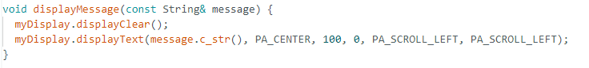
Part 5 >>
도트 매트릭스
문자열을 입력으로 받아서 매트릭스에 메시지를 표시하는 함수
매트릭스의 디스플레이를 초기화하여 이전에
표시된 내용을 지움
매트릭스에 문자열을 표시하는 함수로, 입력된 메시지를 화면 중앙부터 왼쪽으로 스크롤하며
표시

Slide 8
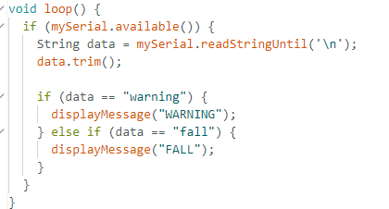
Part 4 >>
도트 매트릭스
1
1 시리얼 포트로부터 수신된 데이터가 있는지 확인
만약 데이터가 수신되었다면, 조건문 안의
코드 블록이 실행
2
3
4
2. 시리얼 버퍼에 있는 데이터를 한 줄씩 읽어옴\n'은 개행 문자를 의미,한 줄의 끝을 나타냄.
개행 문자가 나올 때까지 데이터를 읽어와 data 변수에 저장
3.data 변수에 저장된 문자열 앞뒤의 공백을 제거
이렇게 함으로써 데이터의 앞뒤의 공백이 있을 경우, 제거하여 문자열을 비교할 수 있도록 함
4. data 변수에 저장된 문자열을 비교하여
"warning" 또는 "fall"인지 확인
"warning"인 경우, 도트 매트릭스에 "WARNING"라는 메시지를 출력
“fall"인 경우에는 "FALL"이라는 메시지를 출력

Slide 9
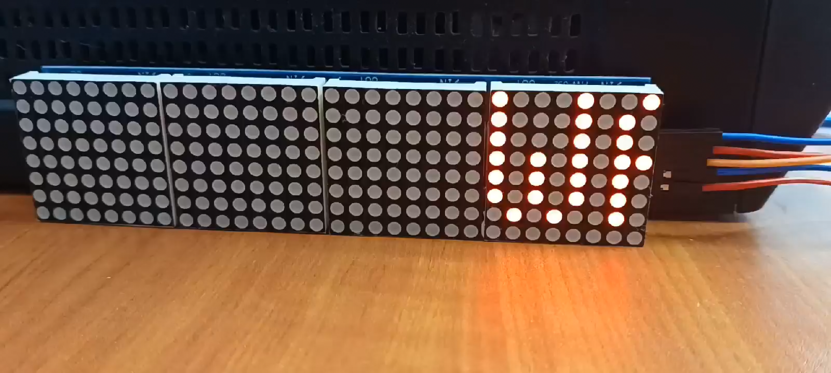
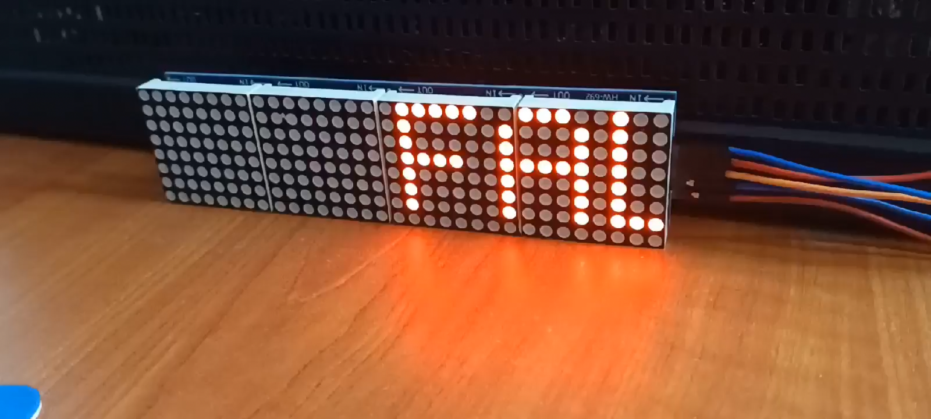
Part 4 >>
매트릭스 시연 영상
상황이 warning일 경우
(넘어지려는 상태):
상황이 fall일 경우(넘어진 상태):

